Slide 1

NHIỆT LIỆT CHÀO MỪNG QUÝ THẦY CÔ!
VỀ DỰ GIỜ THĂM LỚP
Lớp 2A
Môn : Toán
GV: Nguyễn Kim Thành

Slide 2



MỞ ĐẦU

Slide 3
CHỦ ĐỀ 8
PHÉP NHÂN, PHÉP CHIA
BÀI 43
BẢNG CHIA 2

Slide 4



KHÁM PHÁ

Slide 5

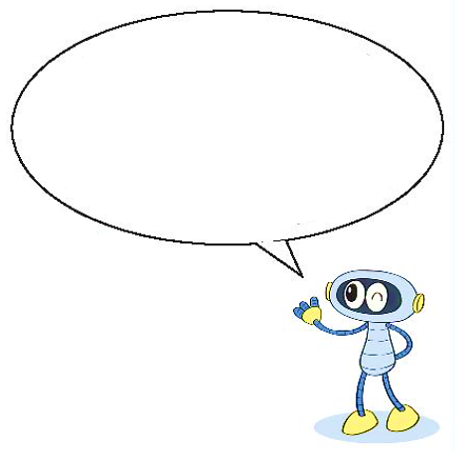

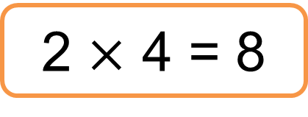
Mỗi đĩa có 2 quả cam,
4 đĩa có 8 quả cam.
8 quả cam chia vào các đĩa, mỗi đĩa 2 quả. Được 4 đĩa cam như vậy.
a)
2 $×$ 4 = 8
8 : 2 = 4

Slide 6

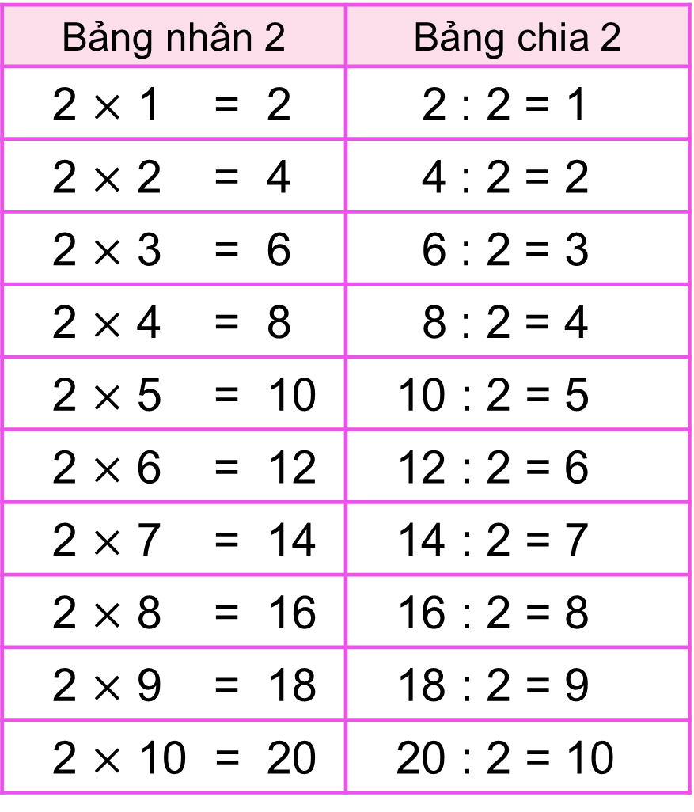
Bảng nhân 2 | Bảng chia 2
2 $×$ 1 = 2 | 2 : 2 = 1
2 $×$ 2 = 4 | 4 : 2 = 2
2 $×$ 3 = 6 | 6 : 2 = 3
2 $×$ 4 = 8 | 8 : 2 = 4
2 $×$ 5 = 10 | 10 : 2 = 5
2 $×$ 6 = 12 | 12 : 2 = 6
2 $×$ 7 = 14 | 14 : 2 = 7
2 $×$ 8 = 16 | 16 : 2 = 8
2 $×$ 9 = 18 | 18 : 2 = 9
2 $×$ 10 = 20 | 20 : 2 = 10
b) Hoàn thành bảng chia 2
Lập bảng chia 2 từ bảng nhân 2.
?
?
Nhận xét:
?
Số bị chia là tích của các phép nhân 2.
Số chia đều là số 2.
Thương là các số tự nhiên tăng dần từ 1 đến 10.
?
?
?

Slide 7

Bảng chia 2
2 : 2 = 1
4 : 2 = 2
6 : 2 = 3
8 : 2 = 4
10 : 2 = 5
12 : 2 = 6
14 : 2 = 7
16 : 2 = 8
18 : 2 = 9
20 : 2 = 10

Slide 8
HOẠT
ĐỘNG

Slide 9
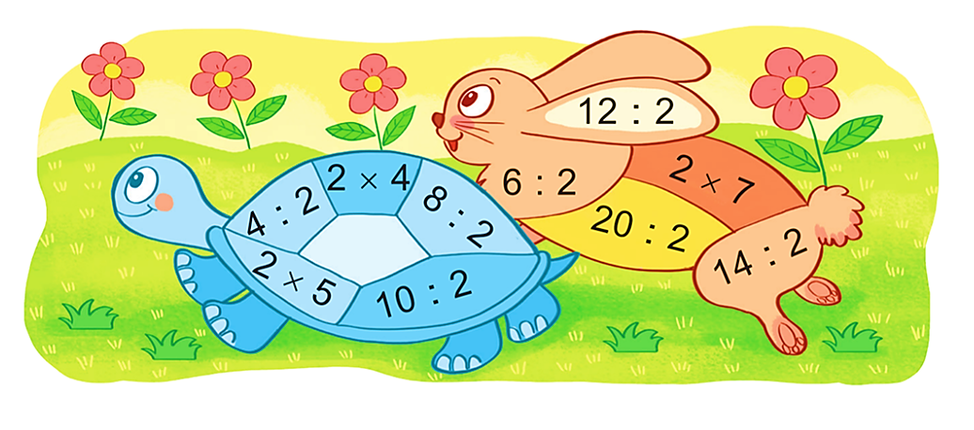
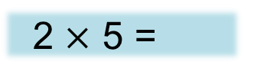
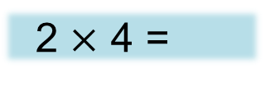
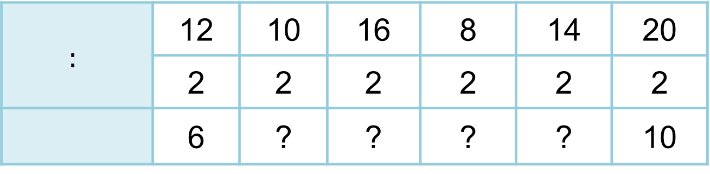
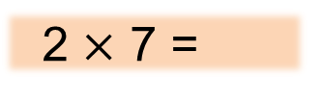
$$:$$ | 12 | 10 | 16 | 8 | 14 | 20
 | 2 | 2 | 2 | 2 | 2 | 2
 | 6 | ? | ? | ? | ? | 10
1
Số
?
5
8
4
7
2
Tính nhẩm.
2
4 : 2 =
6
12 : 2 =
8
14
2 $×$ 4 =
2 $×$ 7 =
4
8 : 2 =
7
14 : 2 =
5
10
10 : 2 =
20 : 2 =
10
2 $×$ 5 =
3
6 : 2 =

Slide 10
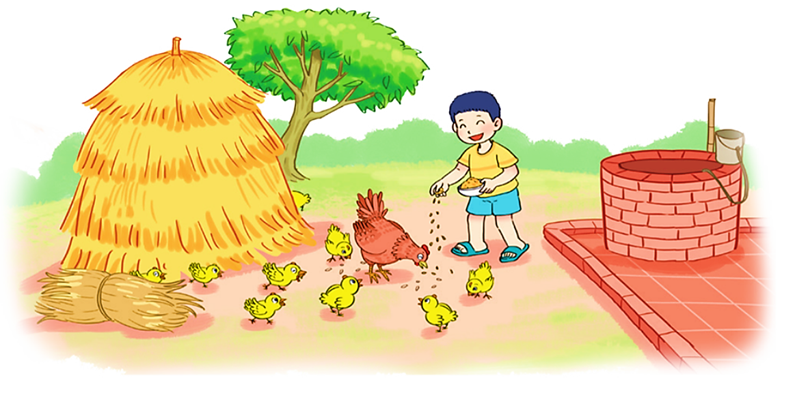
Bài giải
Mỗi con gà có 2 cái chân.
3
Đàn gà đang ở cạnh đống rơm. Việt cho biết có tất cả 20 cái chân gà. Đố em biết đàn gà đó có bao nhiêu con gà?
Đàn gà đó có số con gà là:
20 : 2 = 10 (con)
Đáp số: 10 con gà.

Slide 11

Vận dụng, trải nghiệm

Slide 12



Tiết học đến đây kết thúc
Chân thành cám ơn
Quý thầy cô giáo
và các em học sinh
đã quan tâm theo dõi!
Chúc quý thầy, cô sức khỏe, các em học giỏi

